Slide 1

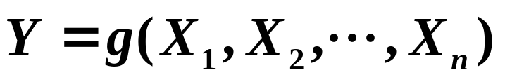
§3.4 随机变量的函数及其分布
问题的由来
很多实际问题中需要研究以随机变量为自变量的函数.
一般， 若(X₁ , X₂ ,…, X_{n})是已知联合分布的 n 维随机变量，若
仍是随机变量，
如何确定随机变量Y的分布？
基本思路 希望通过(X₁ ,X₂ ,…,X_{n})的已知分布以及函数 g 的具体形式去确定Y 的分布.

Slide 2
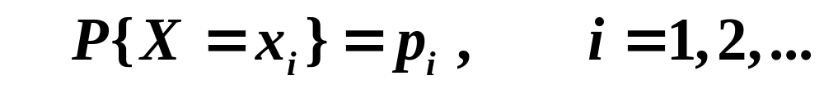
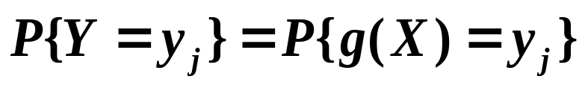
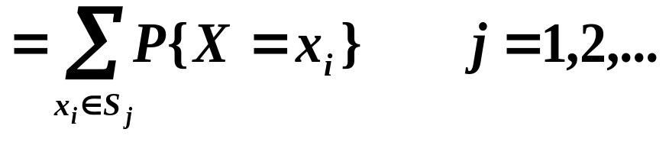
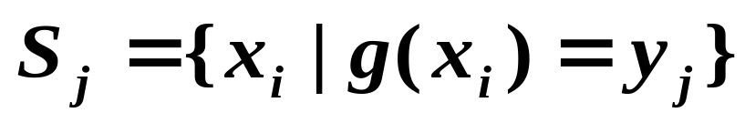
一.离散型随机变量的函数及其分布律
满足 g( x_{i} ) = y_{j} 的全体 x_{i} 构成的集合
例3.4.1
离散型随机变量X的分布律为
Y =g( X ) 是随机变量, 则

Slide 3
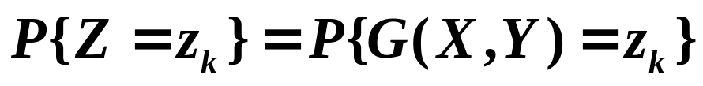
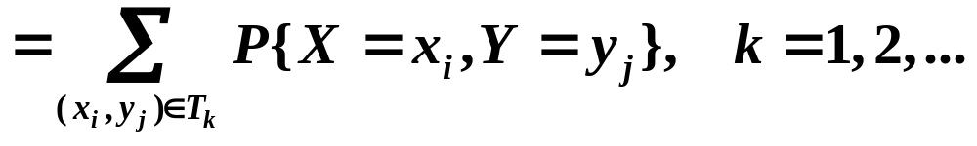
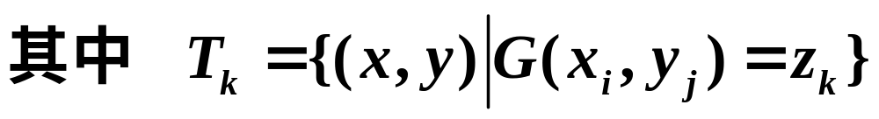
例 3.4.2
二维离散型随机变量(X , Y )的联合分布律为
Z =G( X ,Y ) 是随机变量, 则
计算离散型随机变量函数变量（离散型）分布律的关键：
合并函数值相同的取值点概率！

Slide 4
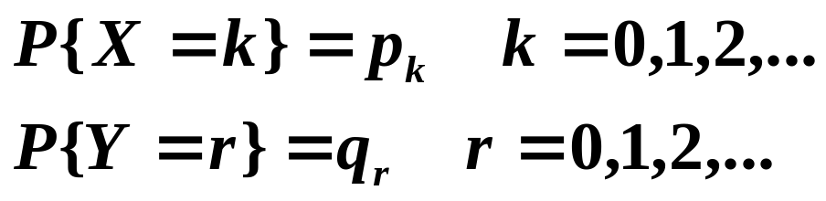
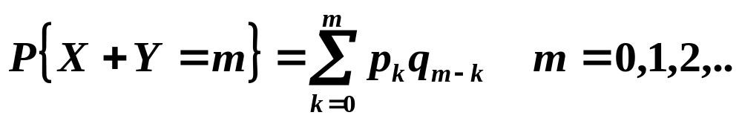
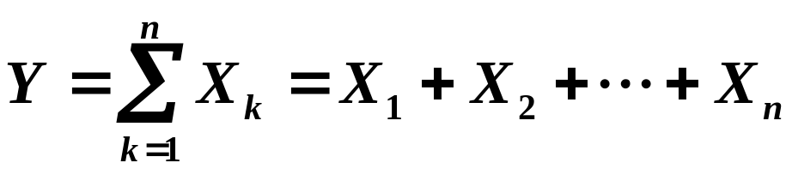
定理3.4.1 设随机变量(X , Y )是离散型随机变量, X , Y相互独立,其分布律分别为
离散卷积公式
则X+Y 的分布律为
例3.4.3
一般地，随机变量X_{1，}X₂，… ,X _{n}
1)相互独立； 2）具有相同类型的分布；
若随机变量
除参数变化外, 分布类型不变,称该分布具有可加性.

Slide 5
二项分布具有可加性
特别地， 若X₁, X₂ ,…,X_{n}相互独立,且X_{i} ~ B(1, p)则
X₁+ X₂+….+ X_{n}~ B(n, p)
反之若 X~ B(n, p) , 则存在相互独立的X_{i} ~ B(1, p)，
使 X =X₁+ X₂+….+ X_{n}
结论： 二项分布随机变量可等价表示为多个独立0-1分布随机变量之和！
教材P85页例3.4.3
泊松分布具有可加性

Slide 6
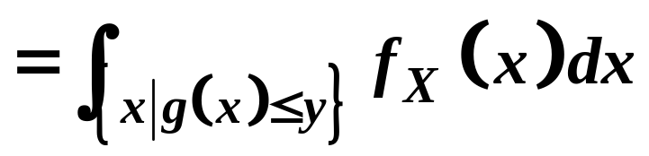
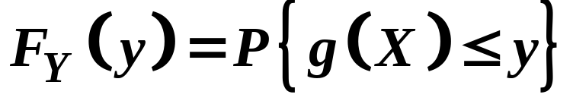
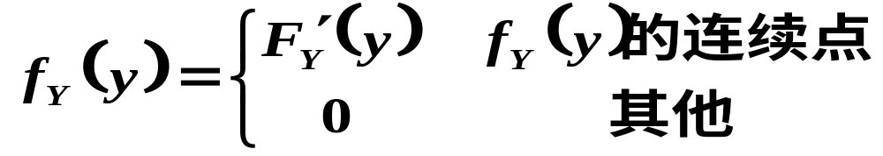
二、连续型随机变量的函数及其概率密度
分布函数法
1. 设X 是连续型随机变量,若Y= g(X)也是连续型随机变量，则
例3.4.4
总结 : 从分布函数定义出发
例3.4.5
F_{Y} (y) = P{Y≤y } = P{ g(X)≤y }
例3.4.6
◆求解的关键: 将g(X)≤y 转换为
关于 X 的取值范围并求概率

Slide 7
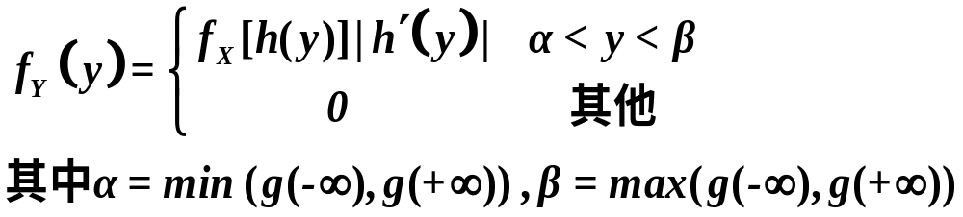
定理:设随机变量X 具有概率密度f_{X}(x) (-∞<x<+∞), 又设函数 g(x)处处可导且恒有g’(x)>0 (或g’(x)<0 ) 则Y= g(X)是连续型随机变量,其概率密度为
反函数法P87定理3.4.2
x=h(y)是 y= g(x) 的反函数.
例3.4.7
建议两种方法中尽量使用分布函数法

Slide 8
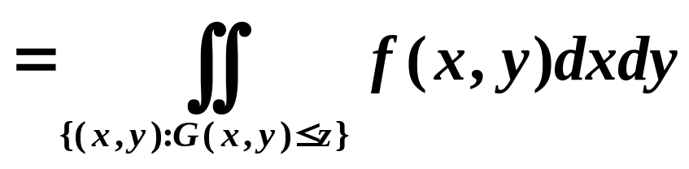
2. 求二维连续型随机变量(X , Y) 的函数
Z = G (X , Y )
的概率密度 f_{Z} ( z )，
一般方法
1）先求出 Z 的分布函数 F_{Z} ( z )；
F_{Z} (z) = P{ Z≤z } = P{ G( X, Y )≤z }
分布函数法
2）对F_{Z} ( z )求导得到 f_{Z} ( z )；
例3.4.8

Slide 9
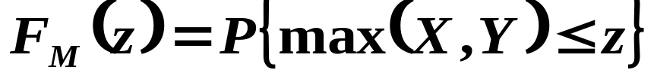
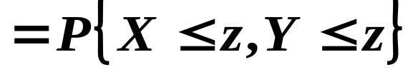
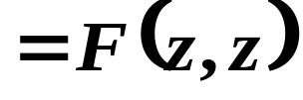
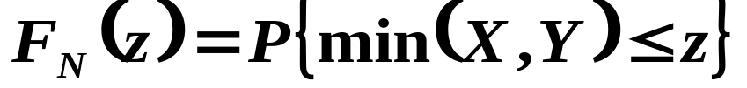
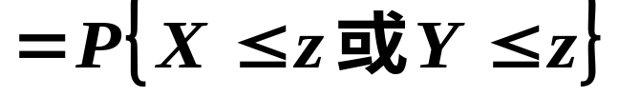
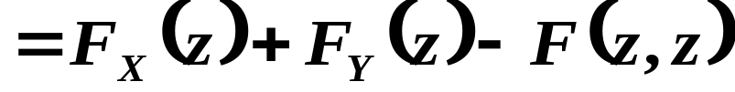
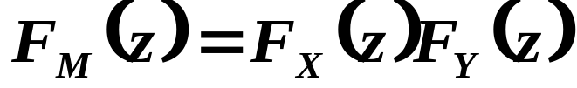
三. 几种特殊函数的分布
1. M = max (X,Y)， N = min (X ,Y)
若 X 与 Y 相互独立有：

Slide 10
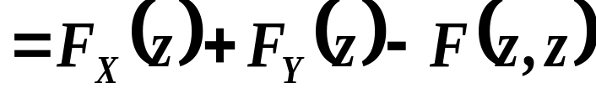
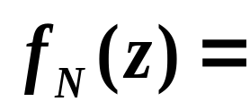
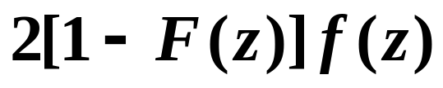
思考 已推得
若 X 与Y 相互独立且具有相同分布
？
见教材P89页例3.4.9 ，随机系统的串并联.

Slide 11

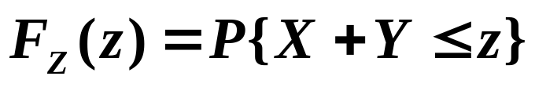
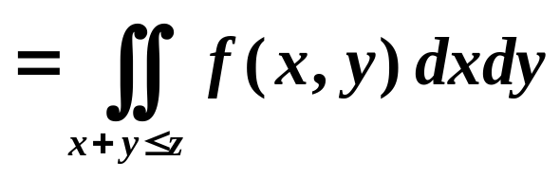
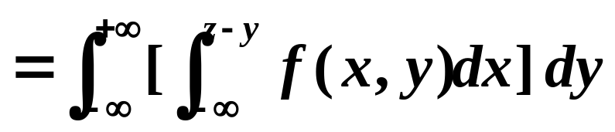
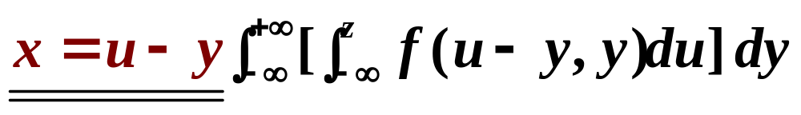
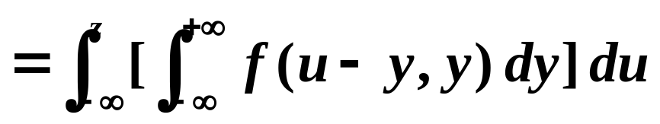
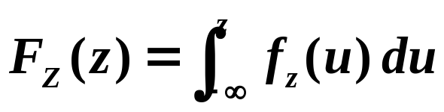
z 看成常数
2.Z = X + Y 的分布
设随机变量(X,Y)的联合概 率密度为f (x, y)
y
o
x
x+y = z
由连续型随机变量定义 得

Slide 12
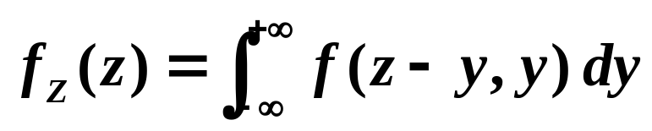
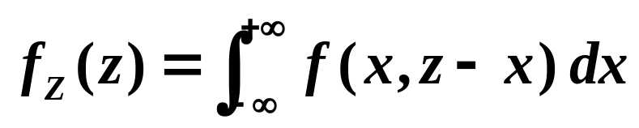
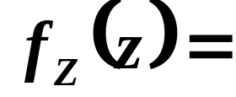
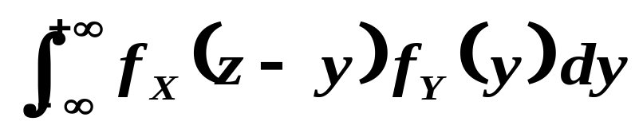
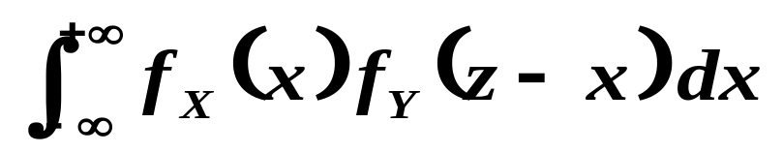
思考：若作积分变量变换y = u – x, 则 f_{Z} ( z ) =?
若随机变量X, Y 相互独立，则
卷积
公式
例 3.4.9
正态分布的可加性见P91例3.4.11

Slide 13
解题步骤：
1）在 XOZ平面上作出 f (x , z－x) 的非零区域 G；
2）从区域 G 中确定 f _{Z} ( z )非零区间;
3）在f _{Z} ( z )非零区间内，逐段确定f _{Z} ( z )的表达式；
4）写出 f _{Z} ( z )的完整表达式.
例 3.4.10

Slide 14
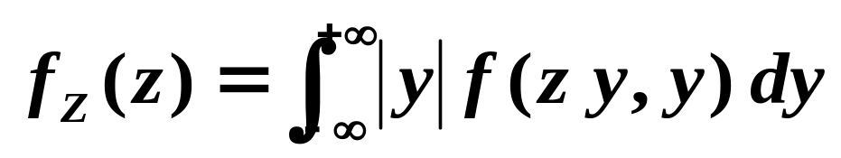
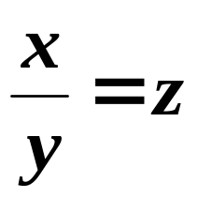
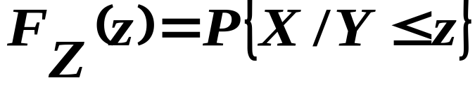
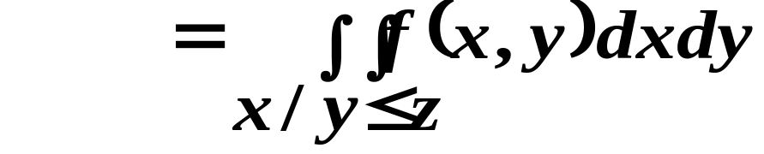
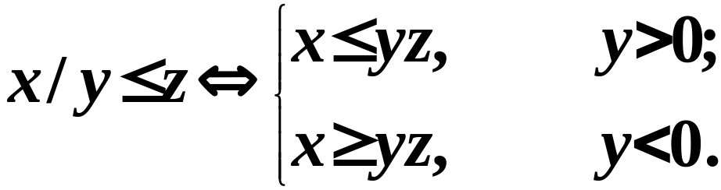
3.Z = X /Y 的分布
设随机变量(X, Y)的联合概率密度为f (x,y)，则
y
证
o
x

Slide 15

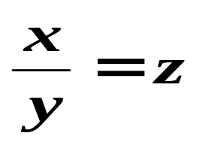
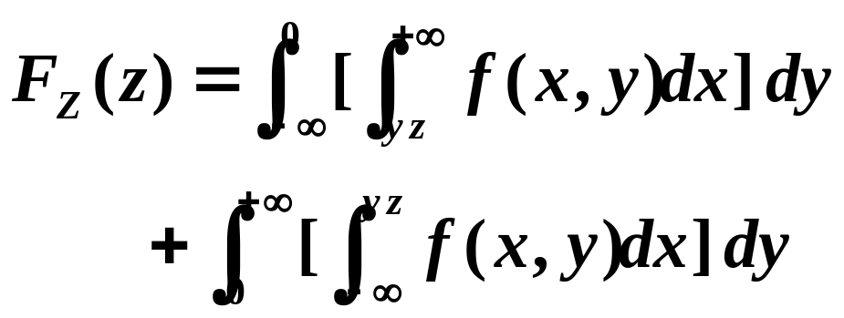

y
o
x
作积分变量变换,令 x = yu ,有
例 3.4.11

Slide 16
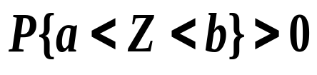
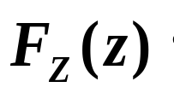
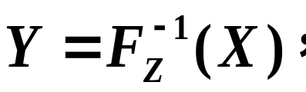
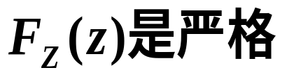
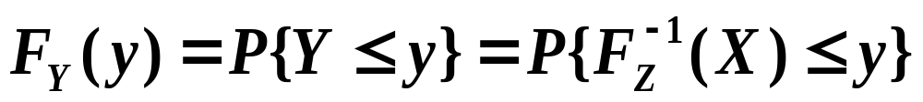
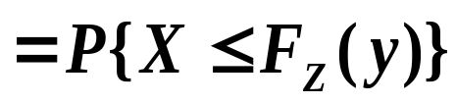

随机变量函数的分布在随机模拟中的应用—
用均匀分布随机数来产生其它分布的随机数
Z是在任何有限区间(a, b)上均有
的连续型随机变量，其分布函数为
若X服从
区间[0, 1]上的均匀分布，令
证明Y具有
与Z相同的分布函数。
证明：
由题目条件可知Z的分布函数
单调递增的函数．

Slide 17





例：如何用均匀分布随机数产生指数分布随机数？
指数分布随机变量的分布函数为
若X~U(0, 1)，根据上面结论有
服从参数λ的指数分布．

Slide 18
Matlab模拟程序
n=10000;
Lamda=1;
m=20;
X=rand(n,1);
hist(X,m)
Y=-1/Lamda*log(1-X);
figure
hist(Y,m)

Slide 19


统计直方图对比
X~U(0, 1)

Slide 20




问题1 炮击某一目标O , 已知弹着点(X ,Y )服从二维正态分布. 点( X ,Y ) 与目标O 的距离
服从什么分布?
问题2 由统计物理学,气体分子运动速率V 服从马克斯维尔分布:
分子运动动能 服从什么分布?

Slide 21



例3.4.1 设随机变量 X 具有分布律
求: Y = 2X 以及 Z = sin X 的分布律。
解 首先由 X 的可能取值确定 Y 及 Z 的取值:
X
Y = 2X
Z = sin X
－1 0 1 0

Slide 22


得到随机变量函数 Y 及 Z 的分布律为:
Y
P{Y = y_{j} }
Z
－1 0 1
P{Z = z_{k} }

Slide 23
例3.4.2 设(X ,Y)的联合分布律为
X Y | 0 | 1
0 | 3/10 | 3/10
1 | 3/10 | 1/10
试求 1) sin X, 2) X +Y, 3) XY,
4) Max (X,Y)的分布律.
解: 由(X ,Y)的联合分布律得

Slide 24
P | 3/10 | 3/10 | 3/10 | 1/10
(X,Y) | (0,0) | (0,1) | (1,0) | (1,1)
X | 0 |  | 1
sin X | 0 |  | sin1
X+Y | 0 | 1 | 1 | 2
XY | 0 | 0 | 0 | 1
Max (X,Y) | 0 | 1 | 1 | 1
sinX | 0 | sin1
P | 0.6 | 0.4
X+Y | 0 | 1 | 2
P | 0.3 | 0.6 | 0.1
XY | 0 | 1
P | 0.9 | 0.1
Max (X,Y) | 0 | 1
P | 0.3 | 0.7

Slide 25




例3.4.3 设X , Y 相互独立, 且X ~B(n₁, p) , Y~B(n₂, p) ,
则 X+Y~B(n₁+ n₂ , p).
解：
求和为
注：此性质可推广至多个随机变量也成立

Slide 26









例3.4.4 设X~N(0, 1) , 求Y=X ² 的概率密度
解:
当y < 0 时，
当y ≥ 0 时，
称Y 服从自由度为1的χ²(卡方)分布

Slide 27





例3.4.5 已知随机变量 X 的概率密度为连续函数 f_{X} (x) , 求: Y = a X+ b (a≠0) 的概率密度 f_{Y} ( y)。
解 当a＞0 时,
当a＜0 时,
对 y 求导得到

Slide 28



特别当 X~N(μ, σ ²), 则X的线性函数Y = a X+ b (a≠0) 服从正态分布 N(aμ +b, a ²σ ²).
证
即Y ~ N(aμ +b, a ²σ ²).

Slide 29


特别
有Y 服从标准正态分布 N(0, 1)，其概率密度为
标准化
变换
◆结论: 正态分布的线性函数仍然服从正态分布

Slide 30





例3.4.7 设随机变量 ，证明Y=aX+b(a≠0)
也服从正态分布。
令y=g(x)=ax+b, 其反函数为

Slide 31

例3.4.6 设随机变量X的概率密度为
令 Y= X ²,
(1) 求Y 的概率密度f_{Y}(y);
(2) 若F(x, y)为二维随机变量(X,Y)的联合分布函数.
求F(-1/2, 4)

Slide 32




[分析]
该题本质上是求一个随机变量的分布函数和概率计算问题。
4
y
[解]
（1） 设Y的分布函数为
1）当 y<0, F_{Y} (y)=0;
y=x²
1
x
2）当 0≤y<1,
－1

Slide 33


3）当 1≤y<4,
4）当 4≤y, F_{Y} (y)=1;
最后

Slide 34






（2）

Slide 35



例3.4.8 设二维随机变量(X,Y )的联合概率密度为:
求随机变量Z=X+2Y的分布函数和概率密度.
y
解 F_{Z}(z)=P{Z≤z}
= P{X+2Y≤z}
f(x,y) 的
非零区域
含参变量积分
x+2y=z
关键：把 z 看成常数，
确定积分上下限
x

Slide 36






f(x,y)的非0区域
y
x+2y=z
x

Slide 37



例3.4.9 设随机变量X, Y 相互独立,均服从区间(0, 1) 上的均匀分布,求: Z = X +Y 的概率密度 f_{Z}(z).
解
在XOZ平面上作出区域G

Slide 38




z
（1,2）
z = 1+x
当z ≤0 或 z > 2 时 f_{Z}(z) ＝0,
z = x
1
当0<z ≤1时
（1,1）
1
x
当1<z ≤2时

Slide 39

结论：均匀分布不具有可加性
概率密度曲线为
问题：若此处有三个独立均匀分布变量求和又怎样？四个呢？
f_{Z} (z)
1
称为三角形
(辛普森)分布
o
1
2
z

Slide 40




例3.4.10 已知二维随机变量（X,Y）的联合概率密度为
求 Z=X+Y 的概率密度.
解
在XOZ平面上作出区域

Slide 41






z =2x
z
z =1+x
(1,2)
当z ≤0 或 z > 2 时 f_{Z}(z) ＝0
当0<z ≤1时
(0,1)
G
当1<z ≤2时
O
x

Slide 42



Slide 43






例3.4.11 已知随机变量X,Y 相互独立同分布.
求X/Y 的分布.
z
G
O
y

Slide 44




z
G
y
O
分部积分

